Slide 1

SEGURIDAD INFORMÁTICA
Aspectos de la seguridad
Dos
Ddos
Pshing

Slide 2
SEGURIDAD INFORMÁTICA
¿Que es la seguridad informática?
¿Los hackers solo roban información?
¿Cuantos ataques conocemos?
¿Que tan vulnerables somos?

Slide 3
SEGURIDAD INFORMÁTICA
Se entiende por seguridad informática al conjunto
de normas, procedimientos y herramientas, que tienen
como objetivo garantizar la disponibilidad, integridad,
confidencialidad y buen uso de la información que reside en
un sistema de información.

Slide 4
SEGURIDAD INFORMÁTICA
"Los hackers son personas con mentes inquietas e imaginativas que buscan nuevas formas de utilizar la tecnología", asegura Chema Alonso, auditor de seguridad informática
en informatica64.com

Slide 5
SEGURIDAD INFORMÁTICA
El hackeo como desafío intelectual. La gratificación puede ser meramente personal, o bien una demostración hacia otros hackers.
El hackeo como robo. La mayoría de los ataques relevantes son el medio para el robo de información o dinero.
El hackeo como vandalismo. A veces la única motivación es el ánimo de crear caos haciendo caer los sistemas informáticos de determinados territorios y/u organizaciones, aunque otras veces esta clase de ataques viene motivada por fines políticos (hacktivismo).

Slide 6

Hacking del lado de la aplicación

Slide 7
Hacking del lado de la aplicación
Change Coding

Slide 8
Hacking del lado de la aplicación
Change Coding
SQL Injection

Slide 9
Hacking del lado de la aplicación
Change Coding
SQL Injection
Phising

Slide 10
Hacking del lado de la aplicación
Change Coding
SQL Injection
Phising
Dictionary’s attack

Slide 11
Hacking del lado de la aplicación
Change Coding
SQL Injection
Phising
buffer overflow
Dictionary’s attack

Slide 12
Hacking del lado de la aplicación
Change Coding
SQL Injection
Phising
buffer overflow
Dictionary’s attack
Cross Scripting o XSS

Slide 13
Hacking del lado del servidor

Slide 14
Hacking del lado del servidor
Denegation of Service o DOS

Slide 15
Hacking del lado del servidor
Denegation of Service o DOS
Aplication level

Slide 16
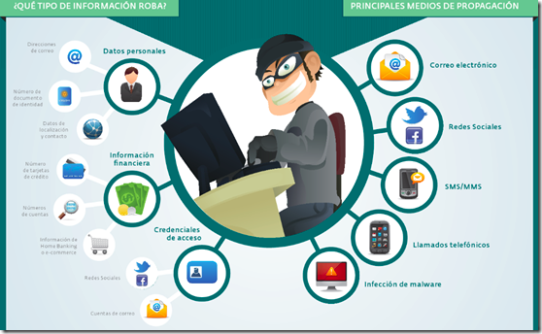
PHISING o PASSWORD HARVESTING FISHING

Slide 17
PHISING o PASSWORD HARVESTING FISHING

Slide 18
PHISING o PASSWORD HARVESTING FISHING
(cosecha y pesca de contraseñas)

Slide 19
PHISING o PASSWORD HARVESTING FISHING
(cosecha y pesca de contraseñas)
Consiste en duplicar un sitio web verdadero en nuestro propio servidor

Slide 20
PHISING o PASSWORD HARVESTING FISHING
(cosecha y pesca de contraseñas)
Consiste en duplicar un sitio web verdadero en nuestro propio servidor
Luego enviamos un email a la victima o victimas

Slide 21
PHISING o PASSWORD HARVESTING FISHING
(cosecha y pesca de contraseñas)
Consiste en duplicar un sitio web verdadero en nuestro propio servidor
Luego enviamos un email a la victima o victimas
Cree que está entrando en la página original del sitio clonado introduce su login y password

Slide 22
PHISING o PASSWORD HARVESTING FISHING
(cosecha y pesca de contraseñas)
Consiste en duplicar un sitio web verdadero en nuestro propio servidor
Luego enviamos un email a la victima o victimas
Cree que está entrando en la página original del sitio clonado introduce su login y password
Al enviar los datos se enviaran a nuestro servidor es ahi cuando lo capturamos

Slide 23
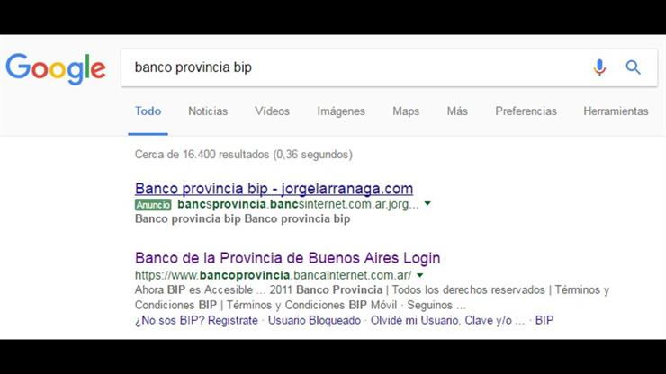
PHISING o PASSWORD HARVESTING FISHING
EN AGOSTO DEL 2016 LE ROBARON A LA MUNICIPALIDAD DE 25 DE MAYO $3.500.000 A TRAVÉS DE ESTA TÉCNICA
https://www.lanacion.com.ar/2050082-25-de-mayo-el-pueblo-al-que-le-robaron-35-millones-con-un-aviso-en-google

Slide 24
DENEGACION DE SERVICIO DoS

Slide 25
DENEGACION DE SERVICIO DoS
es un ataque a un sistema de computadoras o red que causa que un servicio o recurso sea inaccesible a los usuarios legítimos

Slide 26
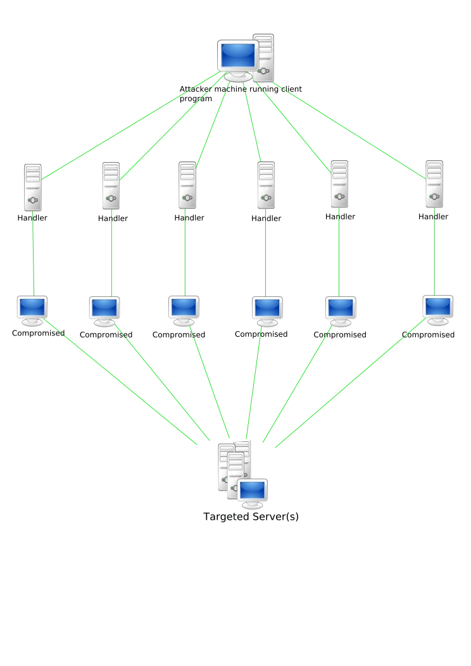
DENEGACION DE SERVICIO DoS

Slide 27
DENEGACION DE SERVICIO DoS
Denegación de servicio distribuido DDoS es una ampliación del DoS.
Se realiza generando un flujo de información a través de varios puntos de conexión llamados “RED BOTS”

Slide 28
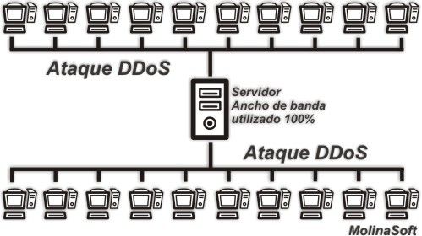
DENEGACION DE SERVICIO DoS

Slide 29
DENEGACIÓN DE SERVICIO DoS
MÉTODOS DE ATAQUES

Slide 30
DENEGACIÓN DE SERVICIO DoS
MÉTODOS DE ATAQUES
Inundación SYN (SYN Flood)

Slide 31

DENEGACIÓN DE SERVICIO DoS
MÉTODOS DE ATAQUES
Inundación SYN (SYN Flood)
1) Establecer Conexión: el cliente envía una Flag SYN; si el servidor acepta la conexión, éste debería responderle con un SYN/ACK; luego el cliente debería responder con una Flag ACK.

Slide 32

DENEGACIÓN DE SERVICIO DoS
MÉTODOS DE ATAQUES
Inundación SYN (SYN Flood)
2) Resetear Conexión: al haber algún error o pérdida de paquetes de envío se establece envío de Flags RST

Slide 33
DENEGACIÓN DE SERVICIO DoS
MÉTODOS DE ATAQUES
Inundación SYN (SYN Flood)
La inundación SYN envía un flujo de paquetes TCP/SYN (varias peticiones con Flags SYN en la cabecera), muchas veces con la dirección de origen falsificada. Cada uno de los paquetes recibidos es tratado por el destino como una petición de conexión, causando que el servidor intente establecer una conexión al responder con un paquete TCP/SYN-ACK y esperando el paquete de respuesta TCP/ACK (Parte del proceso de establecimiento de conexión TCP de 3 vías). Sin embargo, debido a que la dirección de origen es falsa o la dirección IP real no ha solicitado la conexión, nunca llega la respuesta.

Slide 34
DENEGACIÓN DE SERVICIO DoS
MÉTODOS DE ATAQUES
Inundación ICMP (ICMP Flood)

Slide 35
DENEGACIÓN DE SERVICIO DoS
MÉTODOS DE ATAQUES
Inundación ICMP (ICMP Flood)
Es una técnica DoS que pretende agotar el ancho de banda de la víctima. Consiste en enviar de forma continuada un número elevado de paquetes ICMP Echo request (ping) de tamaño considerable a la víctima, de forma que esta ha de responder con paquetes ICMP Echo reply (pong) lo que supone una sobrecarga tanto en la red como en el sistema de la víctima.

Slide 36
DENEGACIÓN DE SERVICIO DoS
MÉTODOS DE ATAQUES
Inundación ICMP (ICMP Flood) SMURF

Slide 37
DENEGACIÓN DE SERVICIO DoS
MÉTODOS DE ATAQUES
Inundación ICMP (ICMP Flood) SMURF
Existe una variante a ICMP Flood denominado Ataque Smurf que amplifica considerablemente los efectos de un ataque ICMP.
Existen tres partes en un Ataque Smurf: El atacante, el intermediario y la víctima (comprobaremos que el intermediario también puede ser víctima).
En el ataque Smurf, el atacante dirige paquetes ICMP tipo "echo request" (ping) a una dirección IP de broadcast, usando como dirección IP origen, la dirección de la víctima (Spoofing). Se espera que los equipos conectados respondan a la petición, usando Echo reply, a la máquina origen (víctima).
Se dice que el efecto es amplificado, debido a que la cantidad de respuestas obtenidas, corresponde a la cantidad de equipos en la red que puedan responder. Todas estas respuestas son dirigidas a la víctima intentando colapsar sus recursos de red.

Slide 38
DENEGACIÓN DE SERVICIO DoS
MÉTODOS DE ATAQUES
Inundación UDP (UDP Flood)

Slide 39
DENEGACIÓN DE SERVICIO DoS
MÉTODOS DE ATAQUES
Inundación UDP (UDP Flood)
Básicamente este ataque consiste en generar grandes cantidades de paquetes UDP contra la víctima elegida. Debido a la naturaleza sin conexión del protocolo UDP, este tipo de ataques suele venir acompañado de IP spoofing.
Es usual dirigir este ataque contra máquinas que ejecutan el servicio Echo, de forma que se generan mensajes Echo de un elevado tamaño

Slide 40
SEGURIDAD INFORMÁTICA
¿Que tan vulnerables somos?

